Slide 1


Slide 2

KAMU İÇ KONTROL YÖNETMELİĞİ ve BİRİM İÇ KONTROL UYUM EYLEM PLANI SUNUMU
Strateji Geliştirme Daire Başkanlığı

Slide 3
NEDEN İÇ KONTROL SİSTEMİ
Kurumdaki iş ve eylemlerin mevzuata uygunluğunu,
mali ve yönetsel raporlamanın güvenilirliğini,
faaliyetlerin etkililiği ve etkinliği ile varlıkların korunmasını,
sağlamayı amaçlar.
Ayrıca yapılan işlerin standart bir şekilde yapılmasını da sağlamaktadır.
ÖZETLE; mevzuatla belirlenmiş Kamu İç Kontrol Standartlarına uyumu sağlamak için iç kontrol

Slide 4
İÇ KONTROL SİSTEMİ MEVZUATI
İç Kontrol
5018 (Md.55-57)
Sayıştay Kanunu (Md.35-36)
Hazine ve Maliye Bakanlığınca Düzenlenen Mevzuat
Uyum Eylem Planı Rehberi
İç Kontrol Genelgesi
Kamu İç Kontrol Yönetmeliği
İç Kontrol Standartları Tebliği
SGB Çalışma Yönetmeliği (Md.28)
İç Kontrol Rehberi
ASBÜ Düzenlenen Mevzuat
İç Kontrol Uyum Eylem Planı
Risk Strateji Belgesi
Mali ve İdari Süreç Rehberi
Düzenlilik Denetim Rehberi
Finansal Yönetim Süreci Rehberi

Slide 5

İÇ KONTROL SİSTEMİNDE AKTÖRLER VE SORUMLULUKLARI
Üst Yöneticiler
Harcama Yetkilileri
Mali Hizmetler Birimleri (SGB)
İç Denetçiler
Tüm Çalışanlar
Merkezi Uyumlaştırma Birimi
Dış Denetçiler

Slide 6
AKTÖRLERİN SORUMLULUKLARI
ÜST YÖNETİCİ
HARCAMA BİRİMLERİ
SGB
Üniversite geneli; izleme, gözetim ve tedbir alma Cumhurbaşkanlığı, YÖK, Hazine ve Maliye Bakanlığı,MEB karşı sorumluluk
Koordinasyon, danışmanlık desteği, üst yönetime raporlama
Kurulması, etkin işletilmesi ve hesap verme sorumluluğu
Merkezi Uyumlaştırma Birimi
SAYIŞTAY
İÇ DENETİM BR.
Sistemin ve mevzuata uyumun dış denetimi, öneri sunma
Mevzuat hazırlama, genel koordinasyon, rehberlik
Sistem denetimi, öneri sunmak, üst yönetime rapor
Notes:
Sayıştay Kanunu Madde 35-36 *Düzenlilik Denetim Rehberi

Slide 7
AKTÖRLERİN SORUMLULUKLARI
Üst yöneticiler, harcama yetkilileri ve diğer yöneticiler
Mesleki değerlere ve dürüst yönetim anlayışına sahip olunmasından,
Malî yetki ve sorumlulukların bilgili ve yeterli yöneticiler ile personele verilmesinden,
Belirlenmiş standartlara uyulmasının sağlanmasından,
Mevzuata aykırı faaliyetlerin önlenmesinden,
Kapsamlı bir yönetim anlayışıyla uygun bir çalışma ortamının ve saydamlığın sağlanmasından
Görev ve yetkileri çerçevesinde sorumludurlar.

Slide 8
KAMU İÇ KONTROL STANDARTLARI
Kontrol Ortamı Standartları
Risk Değerlendirme Standartları
Kontrol Faaliyetleri Standartları
Bilgi ve İletişim Standartları
İzleme Standartları

Slide 9
Kontrol Ortamı Standartları
Etik Değerler ve Dürüstlük
Misyon Organizasyon Yapısı ve Görevler
Personelin Yeterliliği ve Performansı
Yetki Devri

Slide 10
Planlama ve Programlama
Risklerin Belirlenmesi ve Değerlendirilmesi
Kontrol Faaliyeti Standartları
Kontrol Stratejileri ve Yönetimleri
Prosedürlerin Belirlenmesi ve Değerlendirilmesi
Hiyerarşik Kontroller
Görevler Ayrılığı
Faaliyetlerin Sürekliliği
Bilgi Sistemleri Kontrolleri
RİSK DEĞERLENDİRME STANDARTLARI

Slide 11
BİLGİ VE İLETİŞİM
STANDARTLARI
Bilgi ve
İletişim
Raporlama
İZLEME
STANDARTLARI
İç Kontrolün
Değerlendirilmesi
İç Denetim
Kayıt ve Dosyalama Sistemi
Hata, Usulsüzlük ve Yolsuzlukların Bildirilmesi

Slide 12
KURUMDA İÇ KONTROL SİSTEMİNİN KURULMASI
Kurum İç Kontrol Eylem Planları hazırlık aşamaları;
1- Kurum harcama birimlerinden oluşmak üzere hazırlama ekibi oluşturulması
2-Üst yönetici yardımcısı veya birim yöneticisi başkanlığında birim yöneticileri veya görevlendirecekleri yardımcılarından oluşan İç Kontrol İzleme ve Yönlendirme Kurulu (İKİYK) oluşturulması,
3- Harcama birimlerince iletilen eylemler, İç Kontrol İzleme ve Yönlendirme Kurulunun değerlendirmesine sunulması,
4- Varsa üst yöneticinin uygun gördüğü değişiklikler yapıldıktan sonra yürürlüğe konulur.
5-Eylem planında öngörülen çalışmaların gerçekleştirilmesi sırasında ortaya çıkan ihtiyaçlar doğrultusunda üst yöneticinin onayıyla eylem planı her zaman revize edilebilir.
6-İdare Kamu İç Kontrol Standartlarına uyum eylem planları en fazla iki yıllık dönemler itibarıyla malî hizmetler birimince hazırlanır, en geç kapsadığı dönemin ilk yılının Ocak ayının ilk haftası itibarıyla yürürlüğe konulur.
7-İdare Kamu İç Kontrol Standartlarına uyum eylem planı, üst yöneticinin onayını izleyen on iş günü içinde Bakanlığa gönderilir. İdare Kamu İç Kontrol Standartlarına uyum eylem planlarında öngörülen eylemlerin gerçekleşme sonuçları, idarelerin malî hizmetler birimi tarafından en az altı ayda bir olmak üzere düzenli olarak izlenir ve her yılın Haziran ve Aralık ayı sonu itibarıyla iki dönem halinde ve eylem planı formatında üst yöneticiye sunulur.

Slide 13
HARCAMA BİRİMİNDE İÇ KONTROL SİSTEMİNİN KURULMASI
İç Kontrol Eylem Planları
Süreç Yönetimi
Risk Yönetimi
Görev, yetki ve sorumluluk
olmak üzere dört önemli aktör üzerinden yönetilmektedir.

Slide 14

Birim Kamu İç Kontrol Standartlarına Uyum Eylem Planı Hazırlama Süreci Yol Haritası
Adım No | Yapılacak İşlem | Sorumlu Birim/Kişi | Açıklama
1 | Birim iç kontrol ve risk koordinatörünün görevlendirilmesi | Harcama Yetkilisi | Harcama yetkilisi yardımcısını, yardımcısı yoksa hiyerarşik olarak en yakın kademedeki personeli koordinatör olarak görevlendirir.
2 | Birim faaliyetlerinin mevcut durumunun değerlendirilmesi | Birim İç Kontrol ve Risk Koordinatörü | Alt birim yöneticileri ve personelin katılımıyla Kamu İç Kontrol Standartlarına uyum değerlendirilir.
3 | Birim Kamu İç Kontrol Standartlarına Uyum Eylem Planının hazırlanması | Harcama Birimleri | Değerlendirme sonucunda uyumu sağlayacak veya güçlendirecek eylemler belirlenir.
4 | Birim eylem planının yürürlüğe konulması | Harcama Yetkilisi | Hazırlanan eylem planı harcama yetkilisi tarafından yürürlüğe konulur.

Slide 15
Birim Kamu İç Kontrol Standartlarına Uyum Eylem Planı Hazırlama Süreci Yol Haritası
5 | Birim yetkisi dahilindeki eylemlerin uygulanması | Harcama Yetkilisi / İlgili Birimler | Planlanan eylemlerin belirlenen süreler içerisinde uygulanması sağlanır.
6 | İdareyi ilgilendiren veya üst yönetici onayı gerektiren eylemlerin bildirilmesi | Harcama Birimleri | Bu nitelikteki eylemler idare eylem planına dahil edilmek üzere mali hizmetler birimine gönderilir.
7 | Eylemlerin uygulanmasının izlenmesi ve değerlendirilmesi | Harcama Yetkilisi | Birim içi izleme değerlendirme komisyonu oluşturularak Plan kapsamında gerçekleştirilen faaliyetler izlenir ve sonuçları değerlendirilir.
8 | Değerlendirme raporunun Strateji Geliştirme Daire Başkanlığına gönderilmesi | Harcama Yetkilisi | Harcama Yetkilisi tarafından onaylanan birim iç kontrol sistemi değerlendirme raporu izleyen yılın en geç Şubat ayının on beşine kadar Mali Hizmetler Birimine gönderilir.

Slide 16
Kamu İç Kontrol Standartlarına Uyum Eylem Planı (UEP)
Kamu İç Kontrol Standartlarına uyum için hazırlanan UEP;
2 yılı kapsamakta olup harcama yetkilisi onayı ile yürürlük kazanmaktadır.
Her bir Genel Şart ayrı ayrı değerlendirilmekte olup, mevcut durum makul güvence sağlayanlar için eylem öngörülmemektedir.
Makul güvence sağlamayan genel şartlar için eylemler öngörülmekte olup eylemin süresi ve sorumlu birim tespit edilmektedir.
Bazı eylemler süreklilik arz etmektedir.

Slide 17
UEP’nin İzlenmesi
UEP’nin izlenmesi; birimlerden gelen 6 aylık (Haziran ve Aralık ayları sonu itibarıyla) izleme raporlarına göre yapılmaktadır. ASBUNET SYS otomasyonundaki İç kontrol bölümüne yüklenmesi
Birimler 6 ayda bir raporlama yapmak zorundadır.
Her birim sorumlu olduğu eyleme değerlendirme yapması gerekmektedir.
İzleme sonuçları her yılın sonu itibarıyla İç Kontrol İzleme ve Yönlendirme Kuruluna sunulmaktadır.
İzleme sonucu göndermeyen birim sayısı çok fazla olmasından dolayı gerçek durum yansıtılamamaktadır.

Slide 18
Kontrol Ortamı İçin Yapılan/Yapılacak Çalışmalar
İş Süreçlerinin Çıkarılması (Süreç Yönetimi)
Görev Tanımlarının Yapılması
Personel Planlamasının/Personel Performanslarının değerlendirilmesinin yapılması
Hassas Görevlerin Belirlenmesi
Yetki Devirlerinin yapılması
Fonksiyonel Organizasyon Şemalarının oluşturulması

Slide 19
Görev Tanımları-1
Sayıştay Denetim Raporunda;
İç kontrol sisteminin yapılandırılmasına ilişkin temel çalışmalar genel olarak tamamlanmış olmakla birlikte kurum organizasyon yapısı içerisinde görev, yetki ve sorumluluklar açık bir şekilde belirlenip yazılı hale getirilmediği görülmüştür.
Kamu İç Kontrol Standartları Tebliği’nin 2.2, 2.3, 2.4, 2.5 standartları gereğince kontrol ortamının oluşturulması kapsamında; kurum organizasyon yapısı, görev, yetki ve sorumlulukların açık bir şekilde belirlenmesi gerekmektedir.

Slide 20
Görev Tanımları-2
Her birimin ve personelin görev tanımı yapılmalıdır.
Birimlerin görev tanımları birimlerince yapılmalıdır.
İç Kontrol çalışma ekipleri olarak birimlerimizde görev tanımlarını hazırlayarak güncel tutmalı.
Her bir personele görev tanımlarını tebliğ etmeliyiz.

Slide 21
Hassas Görevler
Biriminizde bazı görevler; idarenin itibarı, yolsuzluk riski, gizli bilgilerin açığa çıkması v.b. nedenlerden dolayı diğer görevlerden ayrı değerlendirilmesi gerekmektedir.
Birimin temel işlevini etkin biçimde yerine getirmesini etkileyebilecek riskler içeren,
Zamanında ve/veya doğru bir şekilde yerine getirilmesi halinde ise karar alma süreçlerini güçlendiren,
Kaynakların etkin kullanımını sağlayan,
Kritik öneme sahip sınırlı sayıdaki görevler HASSAS GÖREV olarak tanımlanır.

Slide 22
Hassas Görevler Belirlemek İçin
Hangi görevler gizlilik statüsündedir?
Hangi alanlardaki faaliyetlerde hata veya usulsüzlük yapılması ihtimali daha fazladır?
Hangi görevlerin belli bir zaman süreci içinde yerine getirilmesi önemlidir?
Hangi alanlarda bilgi ve eğitim ihtiyacı çok yüksektir?
Hangi görevler iç ve dış etkenlere yüksek derecede maruz kalır?
Hangi görevler yerine getirilmezse kaynak israfına neden olur?
Hangi işler yüksek maliyetlidir?
Hangi işlerin yada süreçlerin aksaması birimin dışarıdan olumsuz tepki almasına neden olur?
Hangi işlerde hesap verme yükümlülüğü fazladır?
Hangi işler için çok fazla mesai harcanmalıdır?
Hangi alanlarda çıkacak sorunlar, birimin fonksiyonunu yerine getirmesine engel olur?
Kimlerin çok fazla sorumluluğu vardır?

Slide 23
Hassas Görevler İçin Ne Yapılmalı
Birden fazla personel çalıştırılmalı
Yetkilerin paylaştırılması
Alanda gerekli eğitimlerin alınarak bunların kayıt altına alınması
İş sürekliliğinin sağlanması
Riskler tespit edilerek kontrol faaliyetleri belirlenmeli
Personel rotasyonu

Slide 24
Bazı Hassas Görevler
Muayene Kabul İşlemleri/Komisyon Üyeleri
Mal ve Hizmet Alımı/Satınalma Görevlisi
Bütçenin Hazırlanması ve uygulanması/Bütçe Görevlisi
Stratejik Plan-performans programı/plan program görevlisi
Bilgi İşlem Güvenlik işleri/Bilgi İşlem Görevlisi(IT Görevlisi)

Slide 25
Risk Değerlendirme Bileşeni
Stratejik Plan,
Performans Programı
Bütçe
Risk Yönetimi
Birimlerin idare hedeflerine uygun özel hedefleri olmalıdır. Bu hedefler, ölçülebilir, ulaşılabilir, süreli olmalıdır.
Bunun için UEP’da ön görülen eylem; Birim hedeflerini içeren çalışma takvimleri oluşturulmasıdır. (tamamlanma tarihi her yıl aralık ayında bir sonraki yılın takvimi açıklanmalı)

Slide 26
Kontrol Faaliyeti
Kontrol Stratejileri ve Yöntemleri
Prosedürlerin Belirlenmesi ve Değerlendirilmesi
Hiyerarşik Kontroller
Görevler Ayrılığı
Faaliyetlerin Sürekliliği
Bilgi Sistemleri Kontrolleri

Slide 27
Kontrol Faaliyeti
Riskleri yönetmek ve kurumun hedeflerini gerçekleştirmek üzere uygulamaya konulan politikalar ve prosedürlerdir
Etkin olmaları için,
Kontrol faaliyetlerinin amaca uygun olması,
Planlandığı şekilde uygulanabilmesi,
Maliyetlerinin makul olması,
Hedeflerle doğrudan bağlantılı olması gerekir.

Slide 28
Bilgi ve İletişim Bileşeni
İdarede ihtiyaç duyulacak, her türlü bilginin uygun bir şekilde kaydedilmesi, tasnif edilmesi ve ilgililerin sorumluluklarını yerine getirebilecekleri şekilde ve sürede iletilmesi gerekir.

Slide 29
İzleme Bileşeni
İç Kontrol Sisteminin İzlenmesi;
UEP’nın İzlenmesi
Sistemin Uygulanmasının İzlenmesi

Slide 30
İÇ KONTROL UYGULAMALARINDA ETKİNLİĞİ ARTIRACAK TEDBİRLER
İç kontrol uygulamalarında etkinliği artıracak başlıca tedbir yönetimin sahiplenmesi,
Harcama Yetkilileri olmak üzere tüm çalışanlar İç Kontrol ‘ü benimseyecek, uygulayacak ve katkı sağlayacaktır.
Harcama yetkililerine sistemden sorumlu olduklarını ve ilgili yerlere hesap vermekle yükümlü olduklarını benimsemelerini sağlamak,
Personelin bilinçlendirilmesi,
Alınacak kararlarda sistemin dikkate alınması (hedefler oluşturulurken riskli alanlar ve riskler bilinmeli),
Eğitimlerin arttırılması, iç kontrolde görevlendirilecek personelin etkin ve etkili olmasına dikkat edilmesi,

Slide 31
YAPILAN ÇALIŞMALAR
Bir defaya mahsus yapılan çalışmalar (ihtiyaç halinde güncellenmekte)
İç Kontrol İzleme Rehberi
Hassas Görevler
Süreç Rehberi ve Süreç Yönetimi
Organizasyon Şeması
Risk Yönetimi Rehberi

Slide 32
YAPILAN ÇALIŞMALAR
Sürekli Yapılan Çalışmalar
İç Kontrol Uyum Eylem Planı
Risk Değerlendirme Raporu
Risk Eylem Planları
İç kontrol eğitimleri
Süreçlerin Değerlendirilmesi
İKOS (İç Kontrol Otomasyon Sistemi)

Slide 33
2026-2027 YILI HEDEFLERİ
Risk
Risk Yönetim Eylem Planının uygulanması
Süreç
Süreçlerin iyileştirilmesi
İç Kontrol Eylem Planı (UEP)
Teknik Destek/Danışmanlık
İç Kontrol Eylem Planı güncellemesi
Mevcut Risklerin yeniden değerlendirilmesi
Yeni risklerin tespit edilerek değerlendirilmesi
Yeni ortaya çıkan süreçlerin onaylanması
Bağlı ve ilgili kuruluşlarımıza rehberlik, diğer kamu idarelerine önderlik etmek
Birimlerimize eğitim ve teknik destek verilmesi
İç Kontrol standartlarına uyum oranının arttırılması
Dijital ortamda yönetilmesi
Dijital ortamda yönetilmesi
Dijital ortamda yönetilmesi
HEDEFİNE ULAŞAN /MAKUL GÜVENCE SAĞLAYAN İÇ KONTROL SİSTEMİ

Slide 34
5 Mart 2025 tarihli Resmi Gazetede yayımlanan Yeni
KAMU İÇ KONTROL YÖNETMELİĞİ
Harcama birimlerinde Kamu İç Kontrol Standartlarına uyum eylem planı
MADDE 19- (1) Harcama yetkilisi, iç kontrol ve risk koordinatörü olarak görevlendireceği bir yardımcısının, yardımcısı yoksa hiyerarşik olarak kendisine en yakın kademedeki bir görevlinin koordinatörlüğünde, harcama birimindeki alt birim yöneticileri ve personelin katılımlarıyla birim faaliyetlerine ilişkin mevcut durumun Kamu İç Kontrol Standartlarına uyumunu değerlendirir ve uyumu sağlayacak veya güçlendirecek tedbirleri içeren birim Kamu İç Kontrol Standartlarına uyum eylem planını yürürlüğe koyar.
(2) Harcama yetkilisi, birim Kamu İç Kontrol Standartlarına uyum eylem planında yer alan ve yetkisi dâhilinde olan eylemlerin planda öngörülen süre içinde uygulanmasını sağlar ve sonuçlarını izler.

Slide 35
(3) İdarenin bütününü ilgilendiren veya birimin görev alanına girmekle birlikte üst yöneticinin onayını gerektiren eylemler, idare Kamu İç Kontrol Standartlarına uyum eylem planına dâhil edilmek üzere malî hizmetler birimine bildirilir.
(4) Birim Kamu İç Kontrol Standartlarına uyum eylem planının hazırlanması, uygulanması ve izlenmesine ilişkin usul ve esaslar malî hizmetler birimince hazırlanır ve üst yönetici onayı ile yürürlüğe girer.

Slide 36
Harcama birimlerinde risk kontrol eylem planı
MADDE 20- (1) Harcama yetkilisi, iç kontrol ve risk koordinatörü olarak görevlendireceği bir yardımcısının, yardımcısı yoksa hiyerarşik olarak kendisine en yakın kademedeki bir görevlinin koordinatörlüğünde, harcama birimindeki alt birim yöneticileri ve personelin katılımlarıyla, biriminde yürütülen faaliyet ve süreçleri olumsuz etkileyebilecek risklerin tespit edilmesini, değerlendirilmesini ve bu risklerin etki ve olasılıklarını azaltacak önlemlerin alınmasını sağlamak üzere hazırlanan birim risk kontrol eylem planını yürürlüğe koyar.
(2) Harcama yetkilisi, birim risk kontrol eylem planında yer alan ve yetkisi dâhilinde olan eylemlerin planda öngörülen süre içinde uygulanmasını sağlar ve sonuçlarını izler.

Slide 37
(3) Harcama birimlerinin faaliyet ve süreçlerine yönelik operasyonel risklerden idarenin stratejik planında yer alan amaç ve hedeflerini olumsuz etkileyebilecek olanlar idare risk kontrol eylem planına dâhil edilmek üzere malî hizmetler birimine bildirilir.
(4) Birim risk kontrol eylem planının hazırlanması, uygulanması ve izlenmesine ilişkin usul ve esaslar malî hizmetler birimince hazırlanır ve üst yönetici onayı ile yürürlüğe girer.

Slide 38
Buna göre Rektörlük Makamı Oluru gereği Üniversitemiz birimlerinin, Birim Kamu İç Kontrol Standartlarına Uyum Eylem Planlarını ;
Siyasal Bilgiler Fakültesi,
İslami Araştırmalar Enstitüsü,
Strateji Geliştirme Daire Başkanlığı
31/12/2026 tarihine kadar, diğer harcama
birimleri ise 31/12/2027 tarihine kadar hazırlamaları gerekmektedir.

Slide 39
BİRİM KAMU İÇ KONTROL STANDARTLARINA UYUM EYLEM PLANI
(Strateji Geliştirme Daire Başkanlığı Uygulama Örneği)

Slide 40
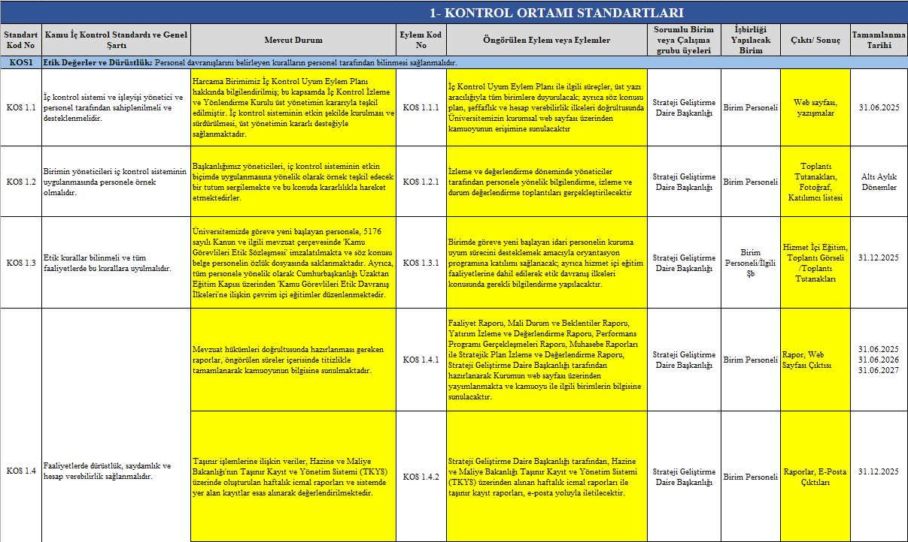

Slide 41
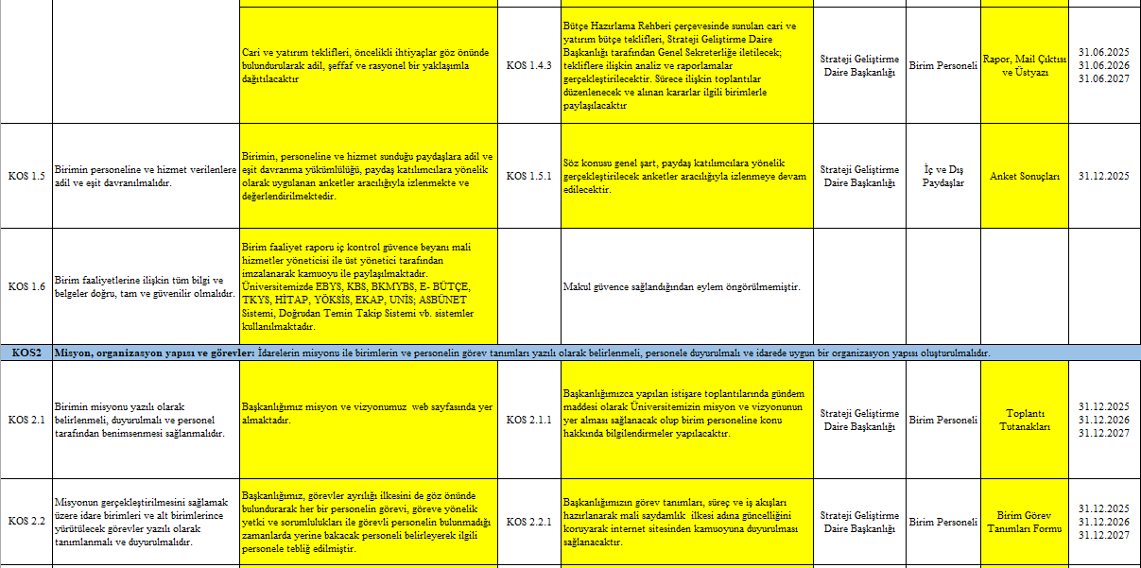

Slide 42
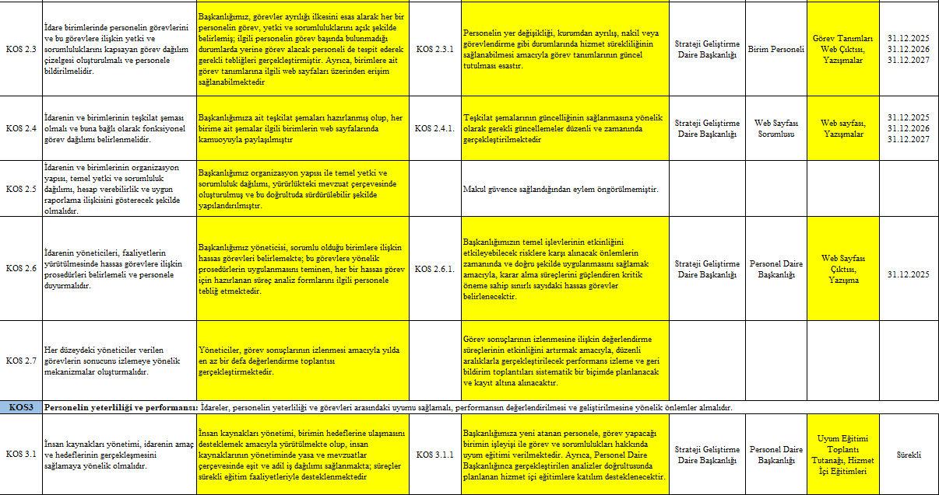

Slide 43
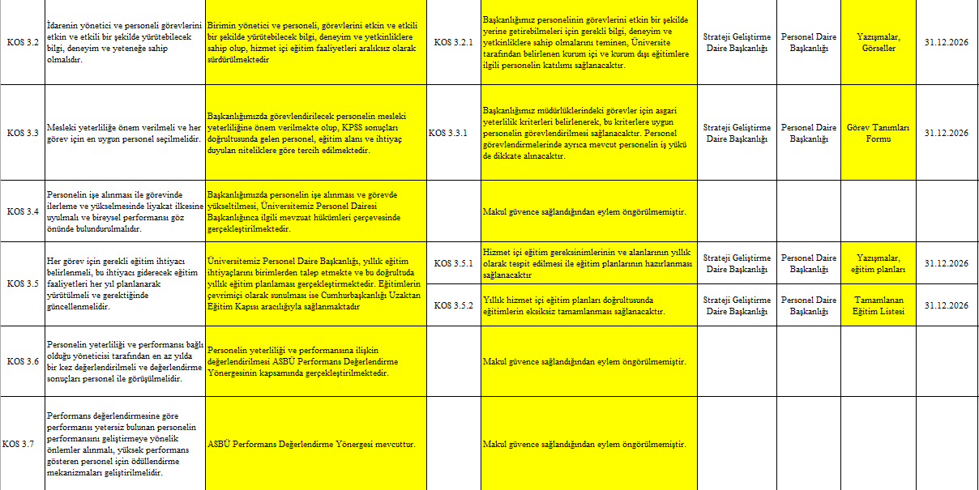

Slide 44
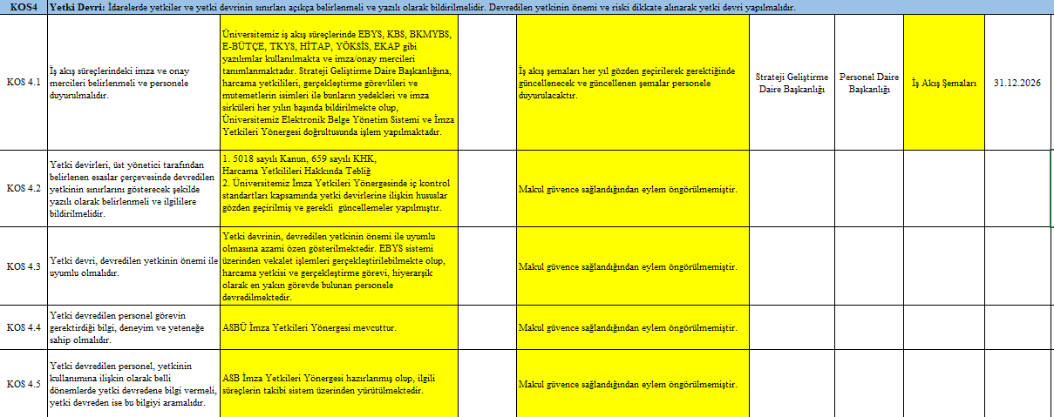

Slide 45
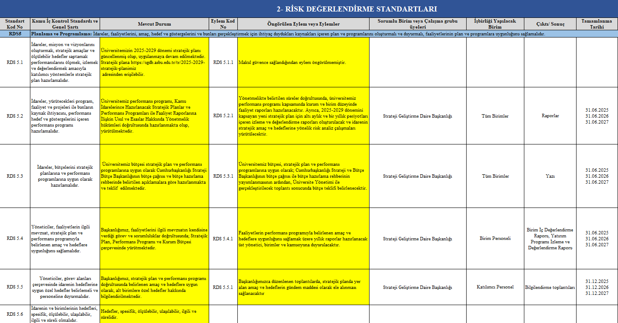

Slide 46
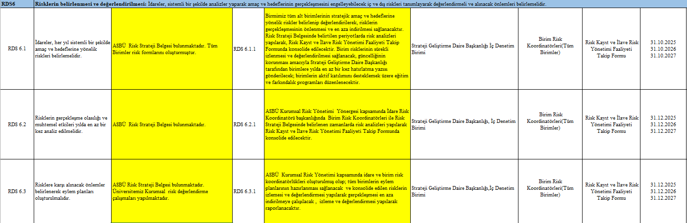

Slide 47
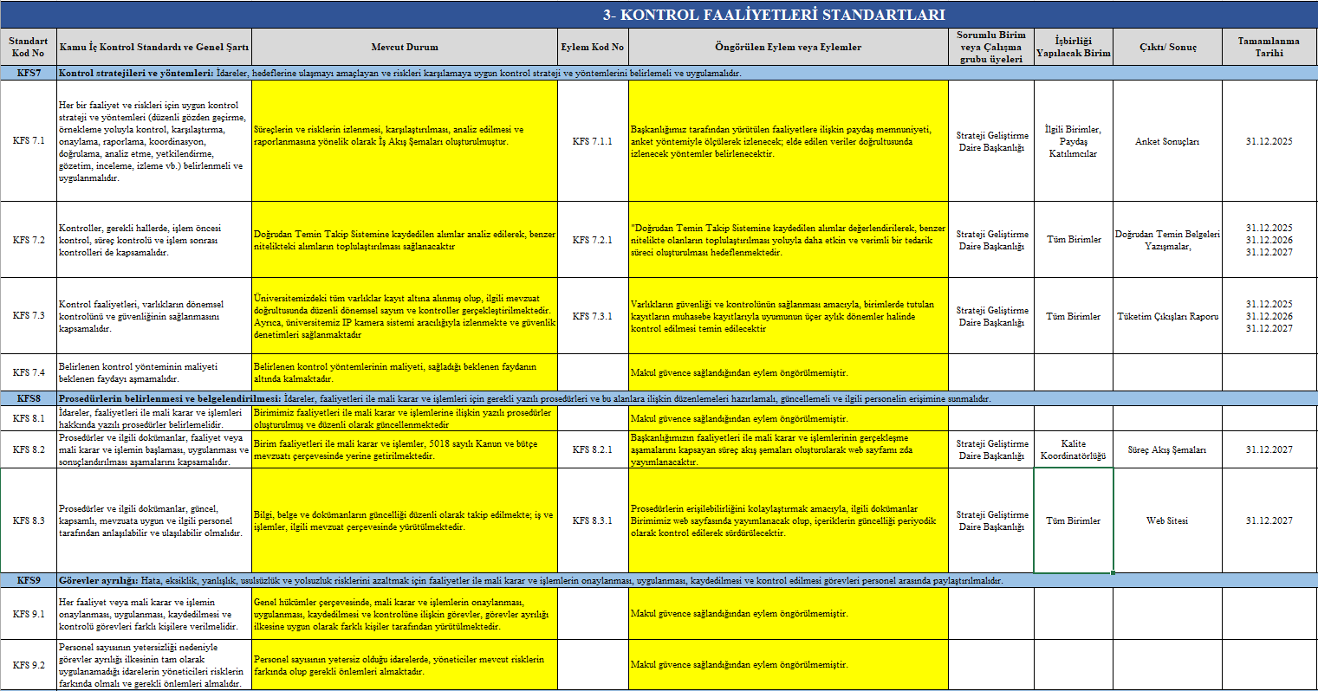

Slide 48
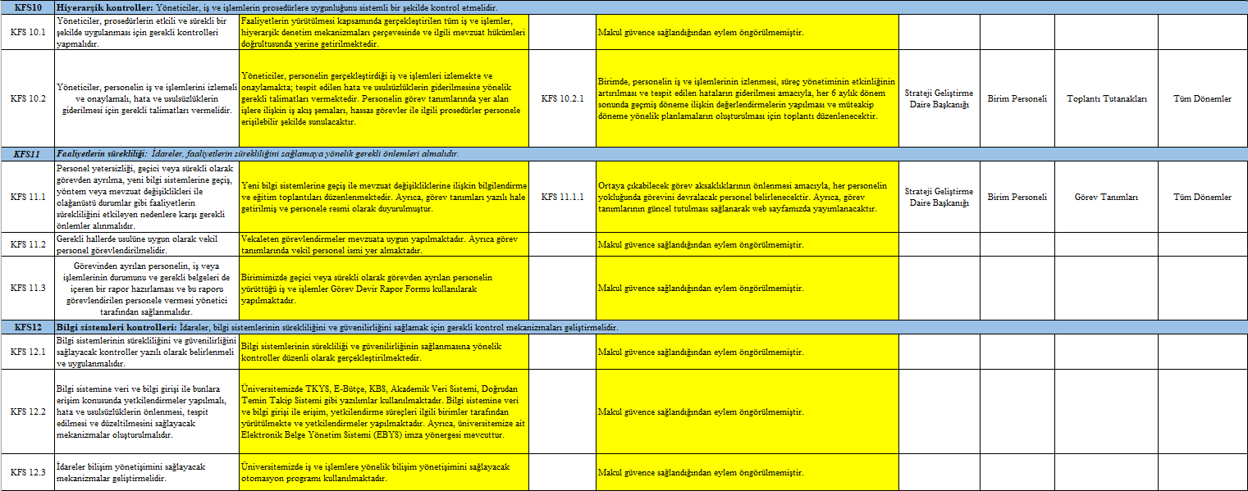

Slide 49
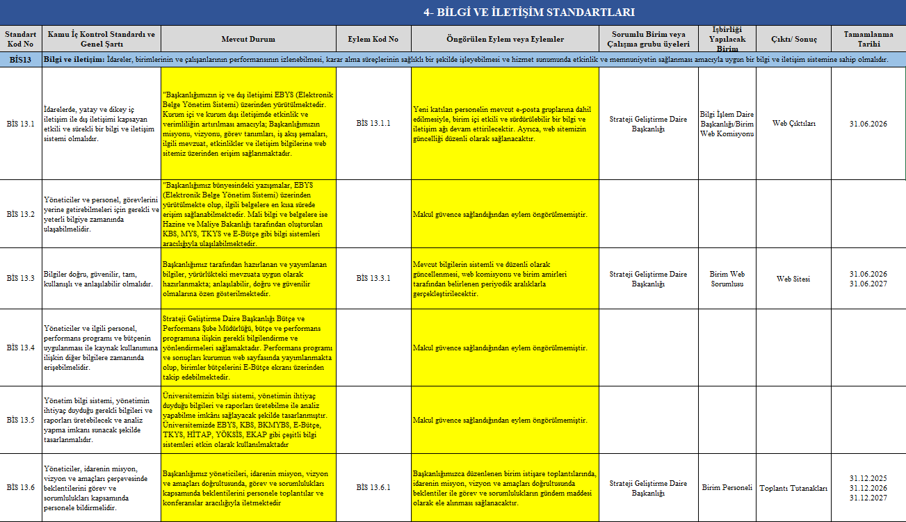

Slide 50
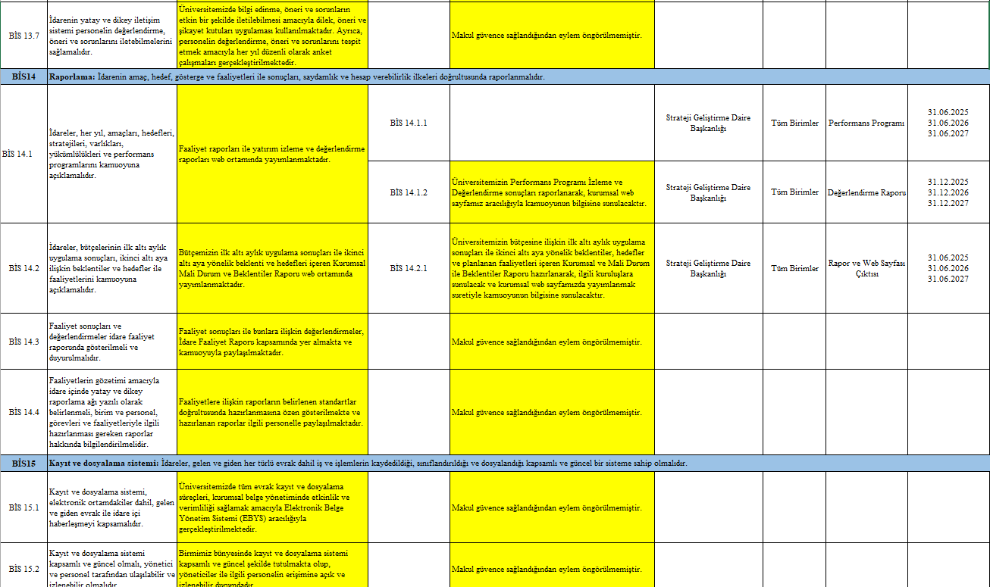

Slide 51
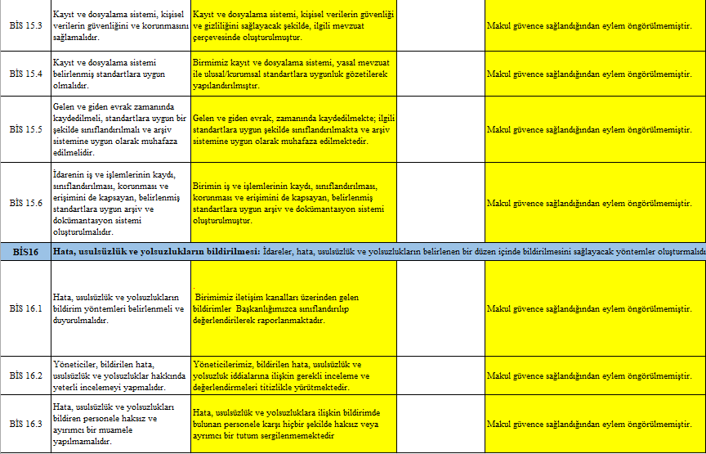

Slide 52
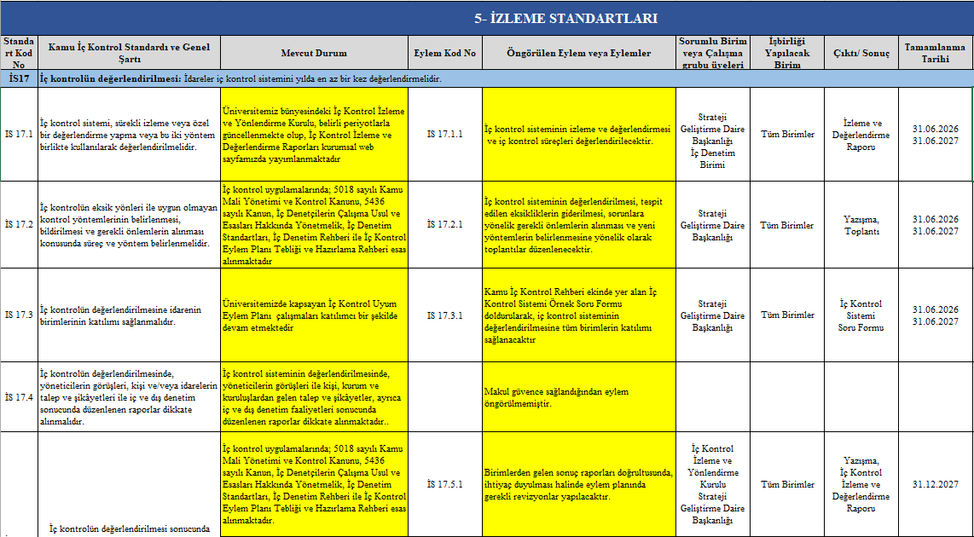

Slide 53
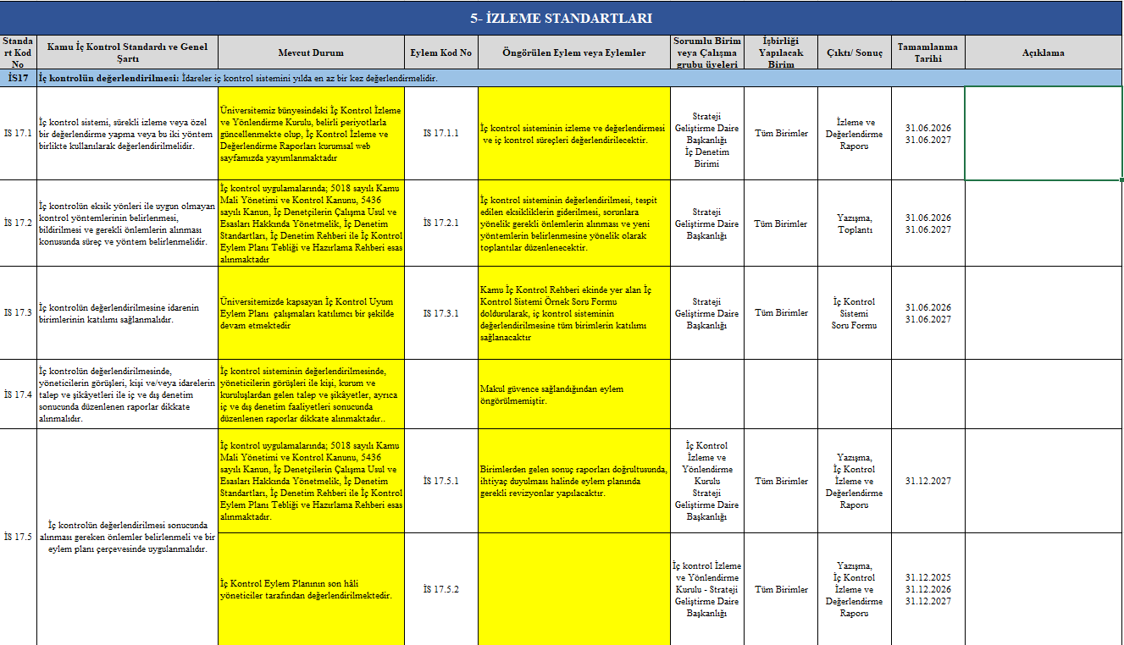

Slide 54
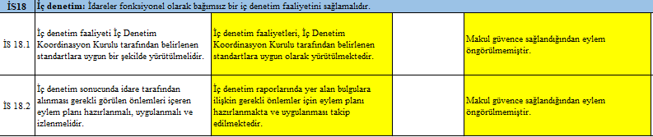

Slide 55
DİNLEDİĞİNİZ İÇİN TEŞEKKÜRLER…

